Slide 1
قسم إدارة الأعمال- الصف الرابع
المادة: العملیات الإستراتيجية
الكورس الثاني
العام الدراسي/ 2024-2025
مدرسة المادة: أ.م رازاو عبدالخالق حسین

Slide 5
الرقابة الإستراتيجية
عبارة عن: تقييم شامل لأداء المنظمة وتكون مسؤولية تنفيذها محصورة بالأفراد الموجودين في مستوى الأدارة العليا في المنظمة وتهدف الى معرفة مدى التطابق بين النتائج المتحققة والخطة الأستراتيجية الموضوعة مسبقاً.
هي: عملية مستمرة لأكتشاف وقياس الأنحراف عن النتائج المرغوب بها وأتخاذ الأجراءات التصحيحية.
أنواع الرقابة الإستراتيجية
أ- رقابة التغذية العكسية: وهي الرقابة التي تزود المدراء بالمعلومات عن نتائج النشاطات التنظيمية ومن فوائدها:
ب- ضمان فهم المدراء في كل المستويات للخطط والأستراتيجيات التي تحدد إطار القرارات الوظيفية.

Slide 6
-تحدد متى وكيف يتدخل المديرون في العمليات بتحديدهم النشاطات التي ستحتاج الى عناية مستقبلية.
أهم أنواع رقابة التغذية العكسية
1- الموازنات: هي صياغة الخطط بشكل رقمي وهي بيان بالنتائج المستقبلية في الميادين المالية مثل النفقات والإيرادات.
2-النسب المالية: مثل نسب الربحية(هامش الربح،المبيعات) ونسب السيولة(دوران المخزون،دوران الموجودات الثابتة) ونسب النمو(نمو المبيعات،نمو الدخل الصافي).
ب-الرقابة المتزامنة/ تمارس أثناء التنفيذ الاستراتيجي بشكل متزامن مثل عمليات السيطرة على خصائص الجودة والرقابة على مستوى المخزون والرقابة على السلوك.

Slide 7
ج- رقابة التغذية الامامية: تتضمن عملية التقييم الدوري للأفتراضات مثل التغيير التنظيمي بهدف مواكبة رؤية المنظمة ورسالتها وأهدافها للتغيرات الحاصلة في بيئتها الخارجية العامة والخاصة.
أشكال الرقابة الأستراتيجية
1-الرقابة السابقة: هدفها منع وقوع الخطأ وقد تسمى الرقابة الوقائية.
2-الرقابة الجارية/المتزامنة: بمثابة نقطة تفتيش للتأكد من أستمرار العملية وتوصف بالغربلة.
3-الرقابة اللاحقة: تتم بعد الأنتهاء من العملية أو إتمام الخدمة للتأكد من مطابقتها لما هو مخطط.

Slide 8
مراحل الرقابة الأستراتيجية
1-تحديد ما يجب عمله.
2-وضع معايير القياس الخاصة بالأداء والتقويم.
3-قياس الأداء الحالي.
4-هل إن الأداء الحالي يتطابق مع المعايير الموضوعة؟
5-إتخاذ الأجراءات التصحيحية في حالة عدم وجود تطابق بين الأداء الحالي والمعايير، أو التوقف في حالة التطابق.
تحديد مايجب عمله
وضع معاببر القياس
قياس الأداء
هل الأداء يتطابق مع المعايير؟
نعم
توقف
لا
أتحاذ الأجراءات التصحيحية

Slide 9
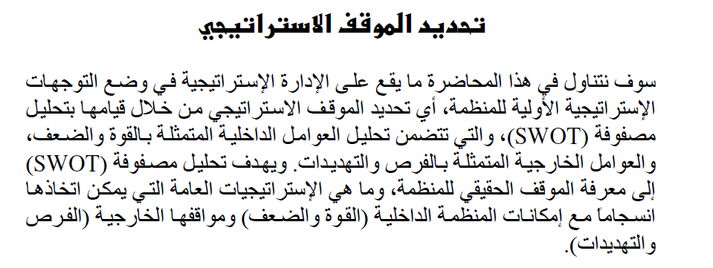

Slide 17
الخيار الأستراتيجي/ هو ذلك القرار الذي يتم أختياره من بين مجموعة من البدائل الاستراتيجية والذي يمثل أفضل طريق للوصول الى أهداف المنظمة بالإعتماد على مدخل اتخاذ القرار،ويتكون من ثلاث عمليات أساسية:-
1-توليد البدائل الأستراتيجية: قد تركز المنظمة على قيادة الكلفة أو التمييز أو قطاع سوقي محدد.
2-تقييم البدائل الأستراتيجبة: معايير كمية مثل صافي الربح،ونوعية مثل أن تكون ممكنة التطبيق أو مفيدة .
3-الخيار الأستراتيجي: إختيار البديل الأكثر ملائمة لتوجهات إدارة المنظمة.

Slide 18
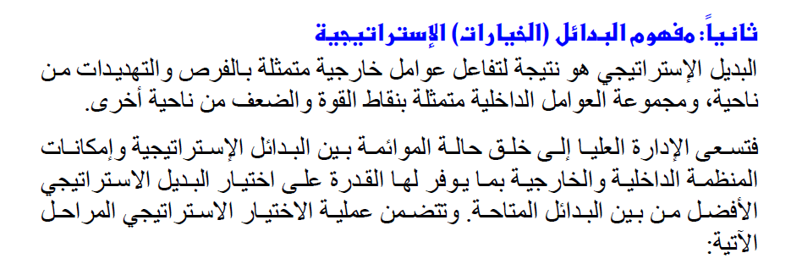

Slide 19
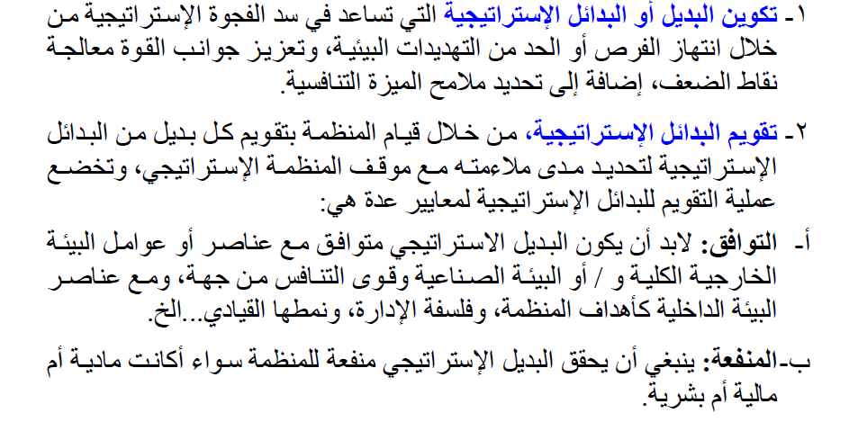

Slide 20
